Slide 1


www.bdvrentacar.ro
Proiect Testare Software
DORIN MATEI
IT School

Slide 2

Activitatea companiei:
Compania pentru care se realizeaza testarea este o companie din Cluj care are ca obiect de activitate inchirierea masinilor.

Slide 3

Documentatie proiect:
Test Strategy
Test Plan
Test Completion Reports

Slide 4
Analiza User Stories:
Ne-au fost puse la dispozitie un numar de 6 User Stories.
Aceste 6 User Stories insumeaza un numar de 10 Acceptance Criteria.

Slide 5
Elaborare Test Case-uri
Echipa de testare a avut la dispozitie un numar de 5 zile pentru a realiza Test Case-urile necesare acoperirii tuturor Acceptance Criteria.
Au fost realizate un total de 10 Test Case-uri.

Slide 6
Sprint1
Prin intermediul Sprint-ului 1 au fost verificate urmatoarele cerinte:
Verificarea functionalitatii icon-ului de schimbare limba
Afisarea si functionalitatea logo-ului
Afisarea numerelor de telefon in header-ul paginii

Slide 7
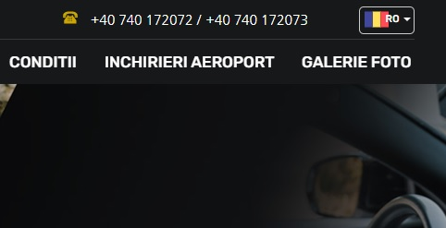

DEFECT REPORT
In urma executarii celor 5 Test Case-uri corespunzatoare acoperirii cerintelor din Sprint-ul 1, a fost descoperit un defect.
Cand userul incearca sa schimbe limba site-ului din romana in engleza, icon-ul nu se modifica din RO in EN.
Ca
Cand userul incearca sa schimbe limba site-ului din romana in engleza, icon-ul nu se modifica din RO in EN.

Slide 8
Sprint2
Prin intermediul Sprint-ului 2 au fost verificate urmatoarele cerinte:
Verificarea afisarii paginii de politicii de confidentialitate
Verificarea sectiunii ‘Prices’
Afisarea corecta a masinilor in sectiunea ‘Rent a Car’

Slide 9
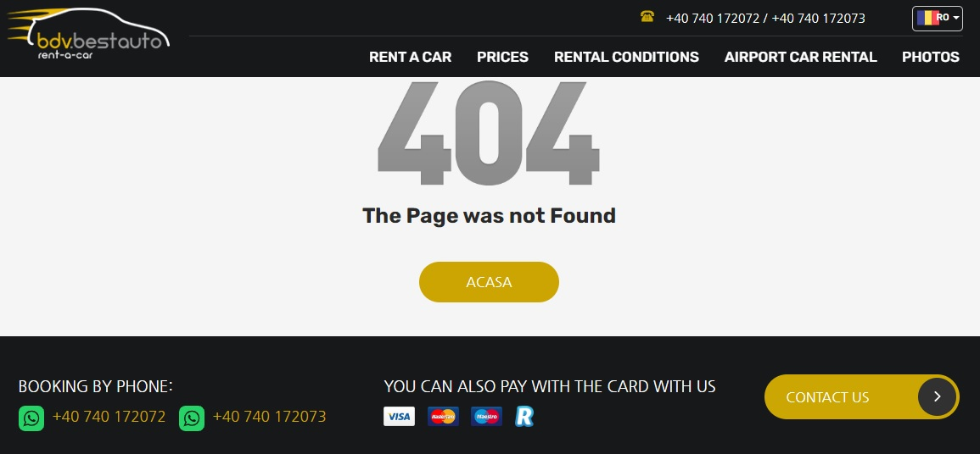
DEFECT REPORT
In urma executarii celor 5 Test Case-uri corespunzatoare acoperirii cerintelor din Sprint-ul 2, a fost descoperit un defect.
Cand userul este pe varianta in limba engleza a site-ului si doreste sa citeasca regulile de confidentialitate, acesta va intampina o eroare 404.

Slide 10
Fixarea defectelor
Defectele au fost inregistrate in JIRA si trimise catre echipa de developeri pentru a fi fixate.
Echipa de developeri a indepartat cu succes defectele.
In urma Confirmation Testing, echipa de testare a constatat ca defectele au fost fixate.

Slide 11

VA MULTUMESC!

